Slide 1
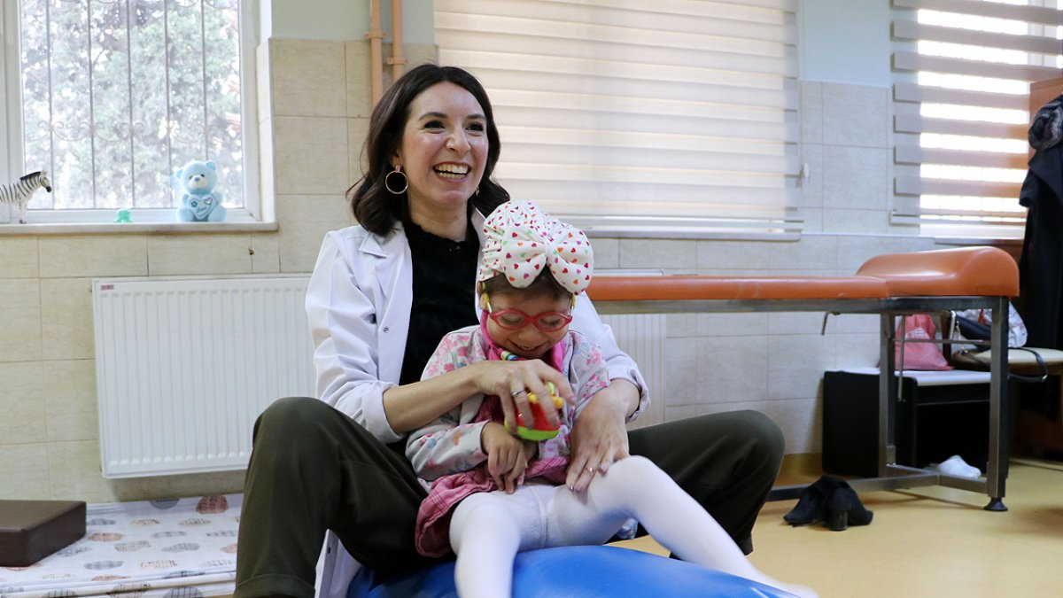
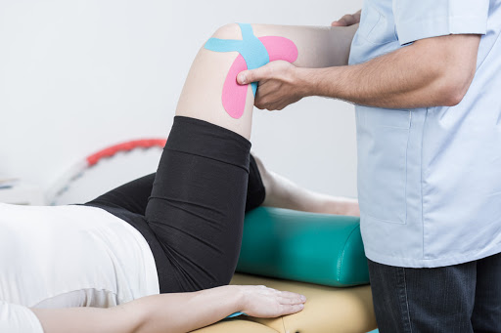
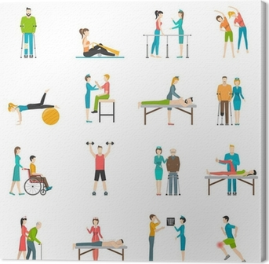
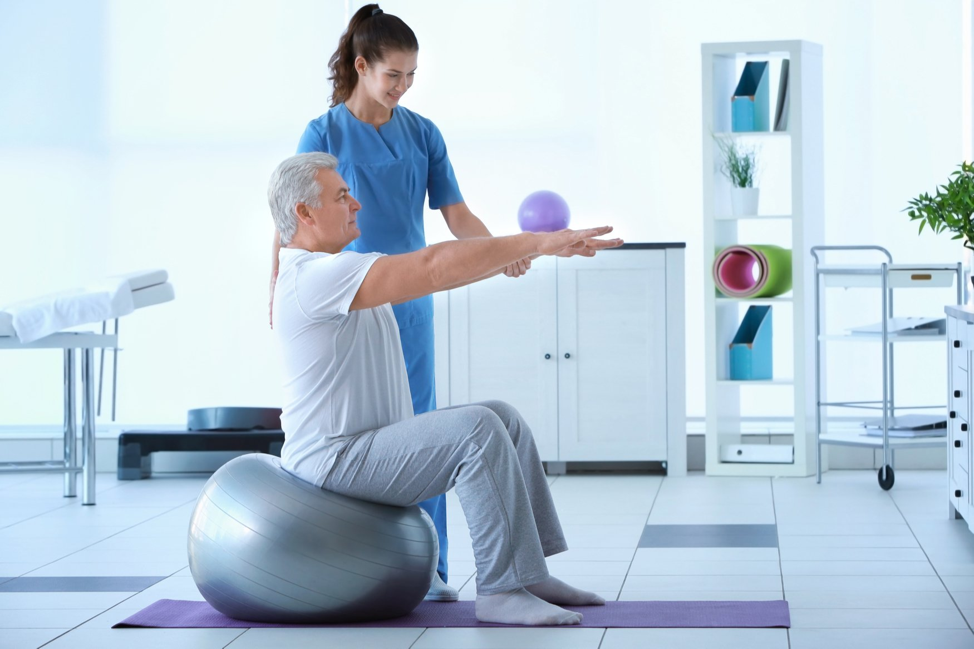
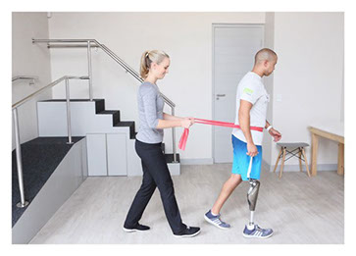
YAKIN DOĞU ÜNİVERSİTESİ
SAĞLIK BİLİMLERİ FAKÜLTESİ
FİZYOTERAPİ ve REHABİLİTASYON BÖLÜMÜ
FİZYOTERAPİ ve REHABİLİTASYON NEDİR?
Fizyoterapi ve rehabilitasyon doğuştan ya da sonradan kazanılmış sağlık sorunlarına yönelik hareketi ve fonksiyonu restore eden, kişinin günlük yaşamdaki rolünü yerine getirebilmesi için gerekli uygulamaları yapan bilim dalıdır.
FİZYOTERAPİSTİN ROLÜ
Fizyoterapistler hareket ve fonksiyonun çeşitli nedenlerle tehdit edildiği bütün durumlarda bağımsız hareket ve sağlıkla ilgili yaşam kalitesinin arttırılmasında her geçen gün sayıları artan yaklaşımlarla hizmet vermektedirler. Dünyada ve ülkemizde toplumların bugün ve gelecekteki olası ihtiyaçları fizyoterapistlik mesleğinin gelişimini kaçınılmaz kılmaktadır.
FİZYOTERAPİSTİN GÖREVLERİ
Hastanın kas, sinir ve eklem fonksiyonunu çeşitli cihazlarla ve testlerle değerlendirir. Elde ettiği sonuçlara göre hastaya elektroterapi, egzersiz tedavisi ve manuel teknikler gibi tedavi yöntemleri uygular.
Fiziksel ve fonksiyonel performans/kapasite, günlük yaşam aktiviteleri, ağrı, duyu, yardımcı araç-gereç, ortez-protezlere yönelik ölçme ve değerlendirme yöntemleri ışığında belirlediği fizyoterapi rehabilitasyon programını planlar ve uygular.
Tedaviye yönelik özel egzersiz ve eğitim programları, fiziksel uygunluk eğitimi, ısı- ışık, hidroterapi, elektroterapi, manuel tedaviler, bağımsız hareketi kolaylaştırıcı düzenlemeler ve mesleki rehabilitasyon yaklaşımlarını uygulayarak sağlıklı, hasta ve engelli kişilere fizyoterapi ve rehabilitasyon hizmeti verir.
FİZYOTERAPİSTİN ÇALIŞMA ALANLARI
Ortopedi ve Travmatoloji
Erişkin Nöroloji / Pediatrik Nöroloji
Psikiyatri
Fiziksel Tıp ve Rehabilitasyon
Beyin ve Sinir Cerrahisi
Genel Cerrahi
Kardiyoloji
Kalp damar cerrahisi
Çocuk Hastalıkları
Üroloji
Göğüs Hastalıkları / Göğüs Cerrahisi
Onkoloji
Kadın Doğum
Kulak-Burun-Boğaz
Tüm Yoğun Bakımlar
Plastik Cerrahi / Yanık Üniteleri
Romatoloji
Acil Servis Üniteleri
Diş Üniteleri
1. Yataklı Tedavi Merkezleri (Üniversite, Devlet ve Sigorta Hastaneleri vb...)
2. Rehabilitasyon Merkezleri / Protez-Ortez Üniteleri
3. Birinci Basamak Sağlık Hizmetleri
4. Endüstri Alanları
5. Okullar
6. Spor Kulüpleri
7. Huzur Evleri
8. Mesleki Rehabilitasyon Merkezleri
9.Kaplıca Merkezleri
Beren DEMİRCİ
Merve KAVAK
Yağmur TUTUMLU

